Slide 1


Slide 2
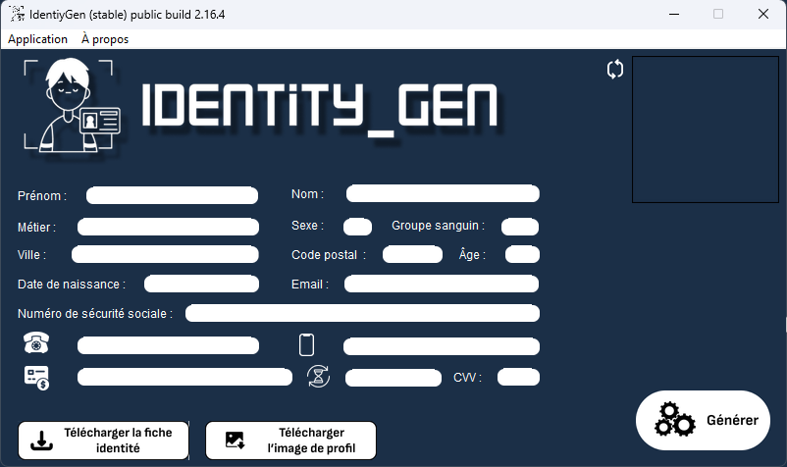

Slide 3
Attributs générés
IDENTITÉ
IDENTITÉ SOCIALE
Nom, prénom, sexe, date de naissance, groupe sanguin
Numéro de sécurité sociale français
RÔLES
LOCALISATION
Métier
Ville, code postal
IDENTITÉ VIRTUELLE
PAIEMENTS
Adresse email, N° de téléphone fixe et mobile
Numéro de carte bancaire, date d’expiration et CVV

Slide 4



Outils et modules
PYTHON
TKINTER
BASE DE DONNÉES (SQL)
Construction du projet
+
Génération de données
(calcul aléatoire)
Construction de l’interface
Génération de données par sélections aléatoires

Slide 5


Donnés calculés ou obtenues
CALCULÉ
OBTENU
Groupe sanguin, date de naissance, âge, N° de téléphone fixe/mobile, email
N° de carte banquaire, date d’expiration, code de sécurité, Numéro de sécurité sociale
Prénom, sexe, nom, métier, ville, code postal

Slide 6
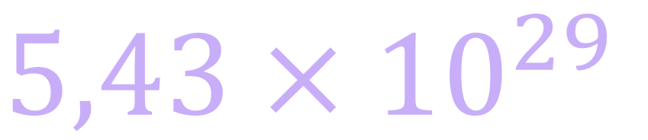
$$5,43×{10}^{29}$$
Génération de profil différents possibles (à peu près)

Slide 7
Sources des données utilisées
Data.gouv.fr
Insee.fr
Github.com
Apec.com
Pôle-emploi.com
Pour la construction de la base de données

